Slide 1



Slide 2


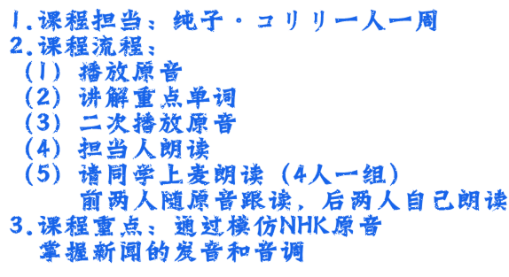

Slide 3
フランスの首都パリの★レストランなど★少なくとも６か所で、日本時間今朝早く、発砲や爆発があり、このうち★コンサートホールでは複数の男らが★自動小銃を観客に向かって乱射しました。パリの検察当局は、一連のテロ事件で★ １２０人以上が死亡したと明らかにしました。フランスのオランド大統領は「前例のないテロだ」として、非常事態を宣言しました。
パリの警察によりますと、１３日午後９時ごろ（日本時間今朝早く）、パリ中心部のコンサートホールでのコンサート中に、何者かが発砲しながら押し入り、人質を取って立てこもりました。地元のメディアなどによりますと、日本時間の午前９時ごろ、警官隊が突入し、少なくとも★容疑者とみられる２人を殺害しましたが、多数の死傷者が出ているということです。

Slide 4
このほか、パリのレストランや、パリ近郊のサッカースタジアムで★テロとみられる事件が★相次ぎました。パリの検察当局は「合わせて★ １２０人以上が死亡した」と述べました。ＡＦＰ通信は、目撃者の話として、コンサートホールを襲撃した容疑者らが★アラビア語で「神は偉大なり」と叫んだという情報や、スタジアムの爆発について★自爆テロだったという情報も伝えています。
事件を受けて、フランスのオランド大統領は、非常事態を宣言するとともに、国民に★冷静な対応を呼びかけました。このあと、オランド大統領は、コンサートホール近くを訪れ、「ここからそう遠くない場所で★テロリストは死亡した」と述べ、被害の全容とともに★事件の背後関係の解明に全力を尽くす考えを示しました。フランスの警察では、一連の発砲と爆発は、連続テロの疑いもあるとみて★捜査しています。

Slide 5
1、コンサート【concert】
音楽会。演奏会。
2、押し入り【おしいり】
財物を強奪するために人家に侵入すること。
3、立てこもる【たてこもる】
部屋にとじこもる。城・陣地を堅く守って、敵に対抗する。
4、スタジアム【stadium】
観客席を備えた競技場。野球場・陸上競技場など。
5、アラビア【Arabia】
アジア大陸南西端、インド洋に突出する世界最大の半島。

Slide 6
日本时间今天凌晨，位于法国首都巴黎的餐厅等至少六处地方发生枪击和爆炸，其中在一座音乐厅里多名男子手持自动步枪向观众扫射。巴黎的检察当局透露这一连串的恐爆事件已造成120多人死亡。法国总统奥朗德称此次事件是“史无前例的恐怖事件”，同时宣布法国进入紧急状态。
巴黎警方称13日晚9时许（日本时间今天凌晨），一群人边开枪边闯进巴黎市中心的音乐厅，并劫持了人质控制了该场所。当地媒体称日本时间上午9时许，警察突击进入，至少击毙两名嫌疑人，但现场死伤多人。
此外，位于巴黎的餐厅和近郊的足球场也相继发生类似恐怖袭击事件。巴黎的检察当局称“死亡人数在120人以上”。法新社援引目击者的话称，袭击音乐厅的嫌疑人曾以阿拉伯语高喊“真主伟大”，另外足球场的爆炸可能是自杀式炸弹袭击。
受到该事件影响，法国总统奥朗德宣布全国进入紧急状态，同时呼吁国民冷静应对。之后总统奥朗德来到音乐厅附近，称“离这里不远处恐怖分子已经死亡”，并表示将全力查明损失和事件背后的来龙去脉。法国警方正在将这一连串的枪击和爆炸事件当作连续恐怖袭击事件进行调查。

Slide 7


